Slide 1

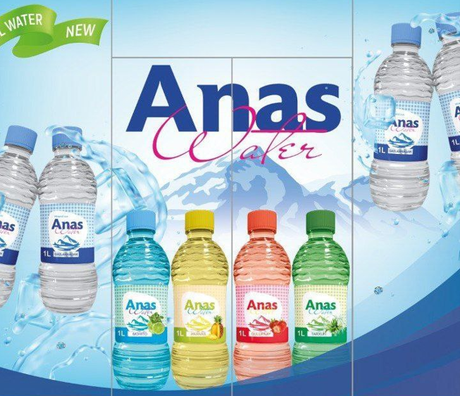

Mineral suv va sharbatli ichimliklar ishlab chiqarishni kengaytirish
Sanoat
Oziq-ovqat sanoati
Loyihaning qiymati:
Umumiy qiymati:– US$ 1,73 million
Investitsiya taklifi
1,73 million AQSh dollari miqdoridagi sarmoya, shundan:
Loyihaning maqsadi
"FINANCIAL-GROUP" MCHJ kompaniyasi omborxonalarni rekonstruksiya qilish orqali korxona aylanmasini yanada oshirish va iste'molchilar bazasini kengaytirish, shu bilan mintaqadagi yirik korxonalardan biriga aylanish rejalashtirilgan.
Potentsial investorlarni taklif etamiz.
Binolar va inshootlar
38,2%
$0,66 million
Tashabbuskorning hissasi- 52,4% ($0,91 million)
Kredit - 8,8% ($0,15 million)
To'g'ridan-to'g'ri investitsiyalar-38,8% $0,67million).
Uskunalar
37,2%
$0,64 million
Aylanma mablag'lar
23,4%
$0,4 million
Loyihaning yakuniy qiymati va moliyalashtirish tuzilmasi investorlar bilan muzokaralardan so'ng aniqlanadi..
Boshqalar
1,2%
$0,19 million
Loyiha mahsulotlari
“ANAS” roʻyxatdan oʻtgan savdo belgisi ostida ishlab chiqariladigan keng assortimentdagi mineral suvlar va sharbat oʻz ichiga olgan ichimliklar (0,5-3 litrli qadoqlarda).
Прибыльность:
Investitsiya ko'rsatkichlari:
NPV, US$ million–1,8
IRR, % – 18,5%
EBITDA, % – 21,0%
PI – 2,12
DPP, yil- 5,5
Ushbu sohadagi loyihalarning jozibadorligi nimada?
Funktsional ichimliklarning mashhurligi. Vitaminlar, minerallar, antioksidantlar va boshqa foydali moddalar bilan boyitilgan ichimliklarga talab. Alkogolsiz ichimliklar bozorida ichki daromad (masalan, supermarketlar va mini-bozorlardan olingan daromad) 2025 yilda 936,62 million AQSh dollarini tashkil etadi.
Qulay qadoqdagi (porsiyali shishalar, bankalar) portativ ichimliklar variantlariga talab ortib bormoqda. 2025-yilda O‘zbekistonda umumiy daromad 1,11 milliard dollarni tashkil qiladi
Elektron tijoratni kengaytirish: Onlayn ichimliklar xizmatlari keng turdagi mahsulotlarni taklif qiladi va xaridlarni rag'batlantiradi.
2025-yilda dunyoda aholi jon boshiga o‘rtacha alkogolsiz ichimliklar iste’moli 52,27 litrni tashkil etishi va bozor hajmining 1,7 foizga o‘sishi kutilmoqda.
Tashabbuskor
«FINANCIAL-GROUP» MCHJ
Joylashtirish
Surxondaryo viloyati
Talab
2024-yilda O‘zbekistonda alkogolsiz ichimliklar importi hajmi 238 million AQSh dollarini, qo‘shni davlatlarda esa qariyb 417 million AQSh dollarini tashkil etdi.
2017 yilda shishaga solingan alkogolsiz ichimliklar ishlab chiqarish uchun tashkil etilgan.
Ustav kapitali – 5 mlrd. sum.
Muassis – Allayarov A. U. – 100%
Manzil: Surxondaryo viloyati, Oltinsoy tumani, SSK Korlik, Obod ko‘chasi, 144-uy.
Surxondaryo viloyati
aydon | 20 100 km²
Население | 2,9 миллион
Kerakli maydon
0,6 gektar
6%

Slide 2

Logistika xalqaro transport koridorlari
Tallin
Sankt-Peterburg
Riga
Latvia
Moscow
Klaipeda
Hamburg
Minsk
Berlin
Brest
Povorina
Essen
Lviv
Kyiv
Paris
Chop
Volgograd
Kandiagash
Aktogay
Astraxan
Beyney
Saksaulskaya
Ulan-Bator
Osh
Bayangal-Mangal
Mersin
Malatya
Saraxa
Mazar-i-Sharif
Kashgar
Xirat
Afghanistan
Peshavar
Iran
Pakistan
Bandar-e-Abbas
Chakhbahar
Karachi

Slide 3

Toshkent va O‘zbekistonning boshqa aeroportlaridan parvozlar
New York
Dunyoning 90 mamlakatidan kelgan sayyohlar uchun vizasiz rejim
O'zbekiston aeroportida 59 xil aviakompaniya faoliyat ko'rsatmoqda
Mamlakat bo'ylab 11 ta aeroport, ularning asosiylari Toshkent, Samarqand va Buxoro.

